Slide 1

MEETING NOTE / 2026-05-27
Amazon Ads 后台学习笔记
围绕商品推广 SP 的建广告、投放方式、竞价预算和复盘指标，把会议口述整理成可执行的运营 SOP。
SP 商品推广
自动 / 手动投放
ACOS / ROAS
学习目标
1. 认识广告类型与 SP 核心入口
2. 掌握自动、手动、否定投放的用途
3. 会用后台指标判断广告是否值得继续烧

Slide 2
Amazon Ads 后台学习笔记
02
广告类型先分清：本次重点是 SP 商品推广
会议里提到的广告类型可以先按“稳定出单优先级”理解：公司当前主要做商品推广，品牌推广和展示型作为补充，流媒体电视场景较少使用。
商品推广 SP
品牌推广 SB
展示型推广 SD
最常用、出单更稳定。可做自动投放和手动投放，是新手最先要掌握的后台路径。
包括头条、视频等形态，更偏品牌露出和关键词入口，占位强但需要素材与账号权限。
用于商品/受众再触达、展示型曝光。会议中提到优先级低于 SP。
SP
SB
SD
Streaming TV
先学
再拓展
补充触达
较少使用

Slide 3
Amazon Ads 后台学习笔记
03
SP 新建广告：从命名到预算的后台路径
01 命名
02 选择商品
03 投放方式
04 竞价与预算
广告组名称要写清款式、自动/手动，方便后续复盘。
输入要推广的 ASIN；SP 可放同款多个 ASIN，视频通常只能放一个。
选择自动或手动：自动负责探索，手动围绕明确关键词/商品。
设默认竞价、广告位调整和每日预算；上线后再看数据调。
会议提醒
「企业买家」定向不要默认开启；开始日期通常不动，自动广告创建后无需审核，刷新后就会开始投放。预算是每日预算，但亚马逊会在月度范围内平滑消耗。

Slide 4

Amazon Ads 后台学习笔记
04
自动投放：让系统先帮你探索流量池
紧密匹配
宽泛匹配
围绕标题和核心关键词，相关性最高。
会跑更多相关或弱相关词，用来找新流量。
同类商品
关联商品
展示在同类商品页面或同类搜索路径。
投到相关商品和互补场景，范围更宽。
自动投放的核心价值是「探索」：跑出哪些词、哪些商品值得继续投；后续把有效词沉淀到手动广告，把无效词加入否定。

Slide 5
Amazon Ads 后台学习笔记
05
手动投放：把预算集中到你想控制的词和商品
关键词投放
广泛
覆盖所有相关搜索词，探索空间大
关键词投放
词组
以词组为单位匹配，相关性中等
关键词投放
精准
只跑指定关键词，控制力强
商品投放
指定 ASIN
投竞品或相似款；可用在价格/评分有优势时
商品投放
类目
投某个类目，可按价格、Prime 等条件细化
经验口径
否定投放要同时跟上：否定精准只拦一个词；否定词组会拦包含该词组的搜索。尺码、无关场景词、明显亏损词要及时处理。

Slide 6
Amazon Ads 后台学习笔记
06
竞价策略：选择策略前先理解放大效应
提高和降低
仅降低
固定竞价
系统认为可能带来销量时，最高可把竞价提高；不相关时会降低。风险是 CPC 被放大。
当系统判断不容易成交时只降低竞价，不向上放大。新手和稳定控制成本时更稳。
按设定竞价跑，不随转化概率自动上下浮动，适合明确控制实验。
从「仅降低 / 固定」改到「提高和降低」时，要同步下调基础竞价。例：1 美元竞价被提高 100% 后，实际可能变成 2 美元。
广告位加价主要用于抢搜索结果首页顶部。会议建议：除非明确要霸占首页位置，否则少动。
慎用：基于规则的竞价需要广告跑满 30 天，有历史数据后才可用；会议经验是它经常达不到目标，且会拉高点击单价。

Slide 7
Amazon Ads 后台学习笔记
07
预算逻辑：看月度平滑消耗
会议重点：每日预算 100 美金，不代表每天超过 100 就绝对停止。今天只烧 80，剩余预算可能会在本月其他日期补烧。
预算线 $100
$80
$92
$110
$120
$76
$104
$118
操作建议
预算先按测试承受力设置；如果广告经常很早烧完，再考虑加预算或做预算规则。预算规则可按日期/时段增加预算，但会议中提到使用较少。

Slide 8
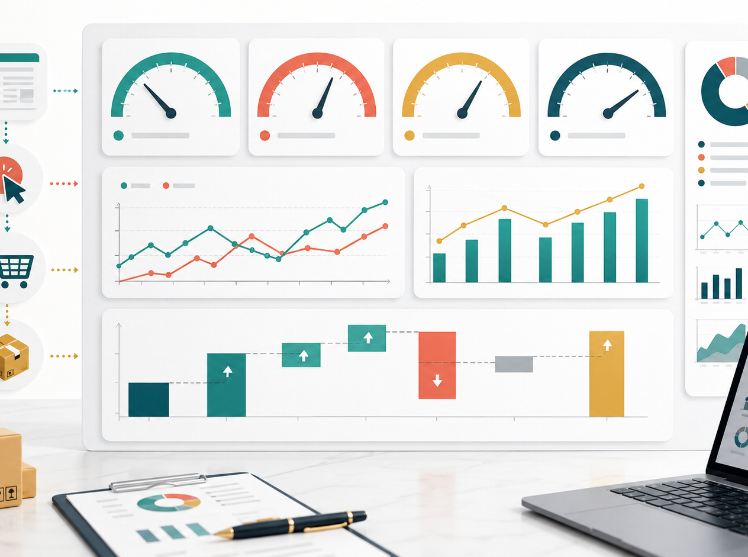
Amazon Ads 后台学习笔记
08
看数指标：先读这一组
展现
点击
广告被看到多少次
点击才会扣费
CTR
CPC
点击率 = 点击 / 展现
单次点击成本
销售额
ACOS
广告带来的销售
广告花费 / 销售额，越低越好
ROAS
销售额 / 广告花费，越高越好
不看单一指标
利润为正
判断原则
最终目标

Slide 9
Amazon Ads 后台学习笔记
09
利润判断：平均广告费用
会议中的判断逻辑：最终不是只盯 ACOS，而是把广告总费用摊到全部订单，看每单平均广告成本是否低于单品利润。
$180
$120
46
88
$3.41
手动花费
自动花费
广告单量
全部订单
平均费用
例：如果单品利润只有 $2，但平均广告费用 $3+，这款就是亏钱；如果利润约 $5，平均广告费用 $4+，仍可能为正。
建议沉淀日报/周报：总花费、手动花费、自动花费、广告订单、全部订单、平均广告费用。

Slide 10
Amazon Ads 后台学习笔记
10
一页 SOP：从上线到复盘的操作闭环
1. Launch
2. Explore
3. Control
4. Optimize
命名清晰；选 ASIN；先跑 SP；预算和竞价保守起步。
自动广告找词和商品；下载报表沉淀有效搜索词。
手动广告集中预算；补否定词、否定商品，避免无效烧钱。
看 CTR / CPC / ACOS / ROAS，更要看平均广告费用与利润。
复习时优先掌握 SP：自动负责探索，手动负责放大，否定负责止损，最终用利润而不是单一后台指标决定是否继续投。
下一步建议：拿一个实际 ASIN，按本页 SOP 走一遍新建广告，并建立一张每日广告统计表。

